Slide 1
מערכת שידורים לאומית

Slide 2
התמודדות עם חרדה - חלק 2
כיתות ז-ט
סמדר בן עמי - מטפלת בתנועה ודרמה, מדריכה ארצית ומובילת תכנית מרח"ב
שחר מזרחי - דרמה תרפיסט בתכנית מרח"ב

Slide 3
גרף חופש
1
2
3
4
5
6
7
8
9
10

Slide 4
ונעבור לקצת פילוסופיה
פער בין הגוף לתודעה

Slide 5
ונעבור לקצת פילוסופיה
המרחק ביני לבין האחר
פער בין הגוף לתודעה

Slide 6
ונעבור לקצת פילוסופיה
פער בין ה"קיים" ל"שינוי"
המרחק ביני לבין האחר
פער בין הגוף לתודעה

Slide 7
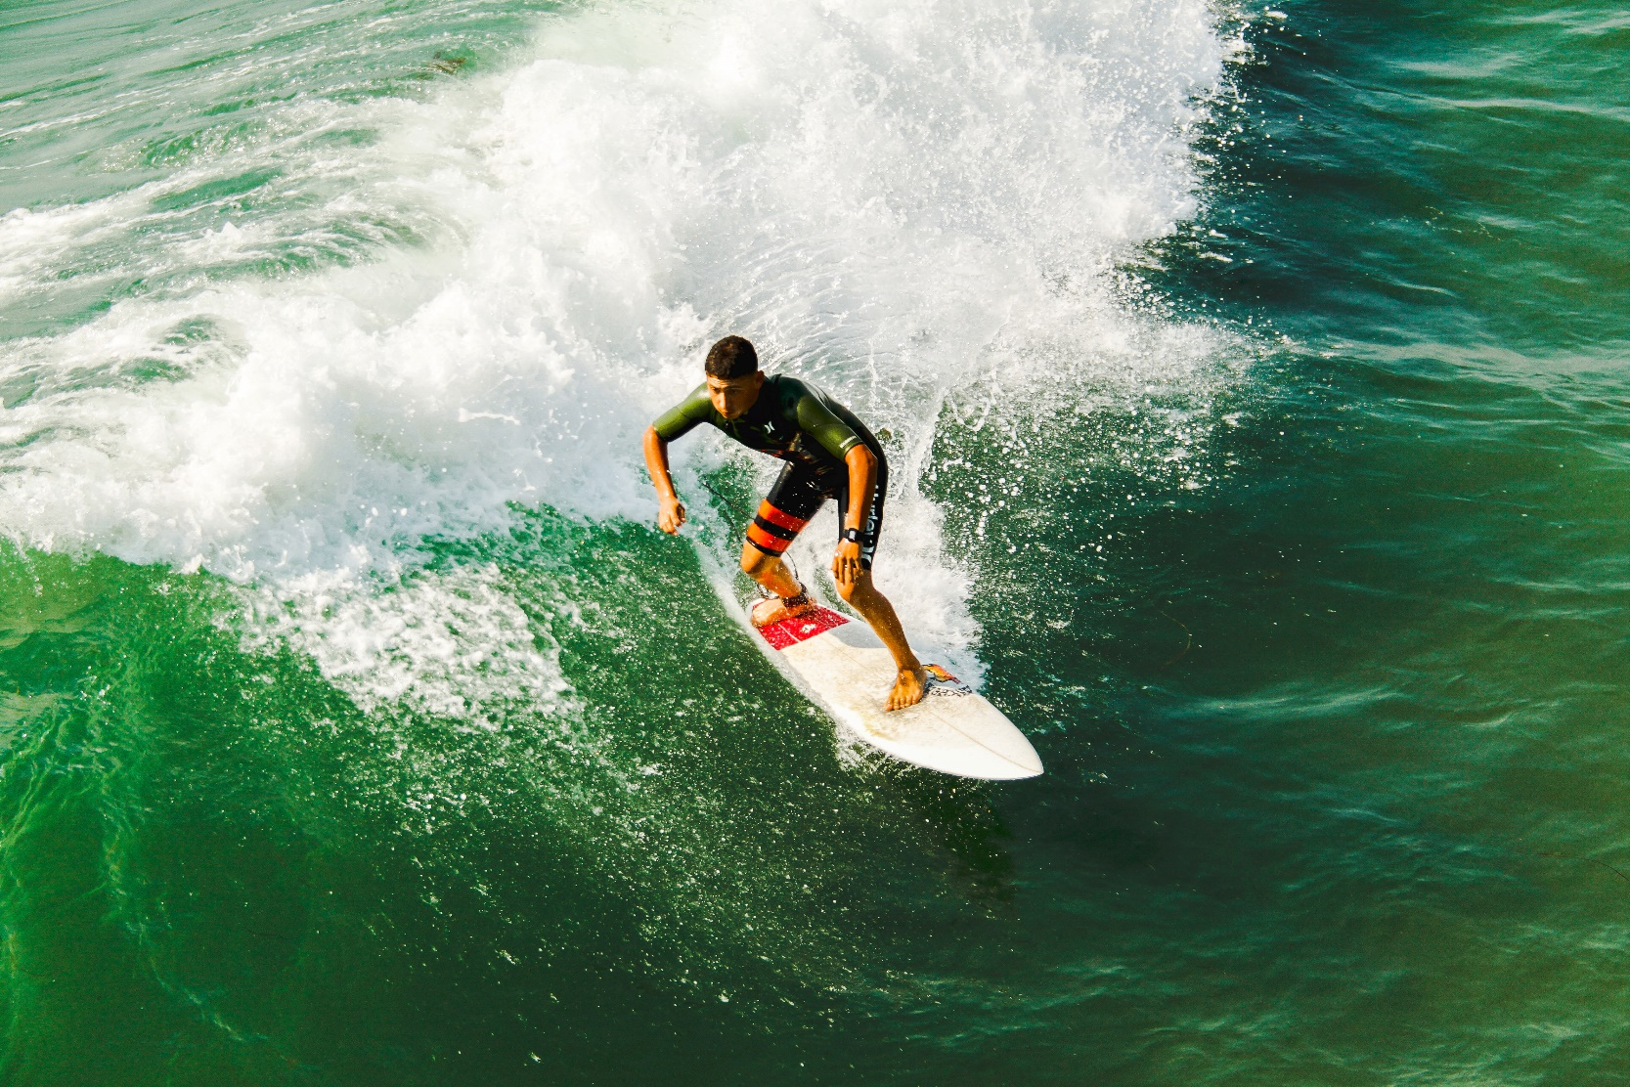
Sea Legs

Slide 8
התנאים למשחק
מה?

Slide 9
התנאים למשחק
מי?
מה?

Slide 10
התנאים למשחק
מתי?
מי?
מה?

Slide 11
התנאים למשחק
מקום
מתי?
מי?
מה?

Slide 12
מודל אפר"ת

Slide 13
מודל אפר"ת
אירוע

Slide 14
מודל אפר"ת
אירוע
פרשנות

Slide 15
מודל אפר"ת
אירוע
פרשנות
רגש

Slide 16
מודל אפר"ת
אירוע
תגובה
פרשנות
רגש

Slide 17
מודל אפר"ת
אירוע
תגובה
פרשנות
רגש

Slide 18
הומור

Slide 19
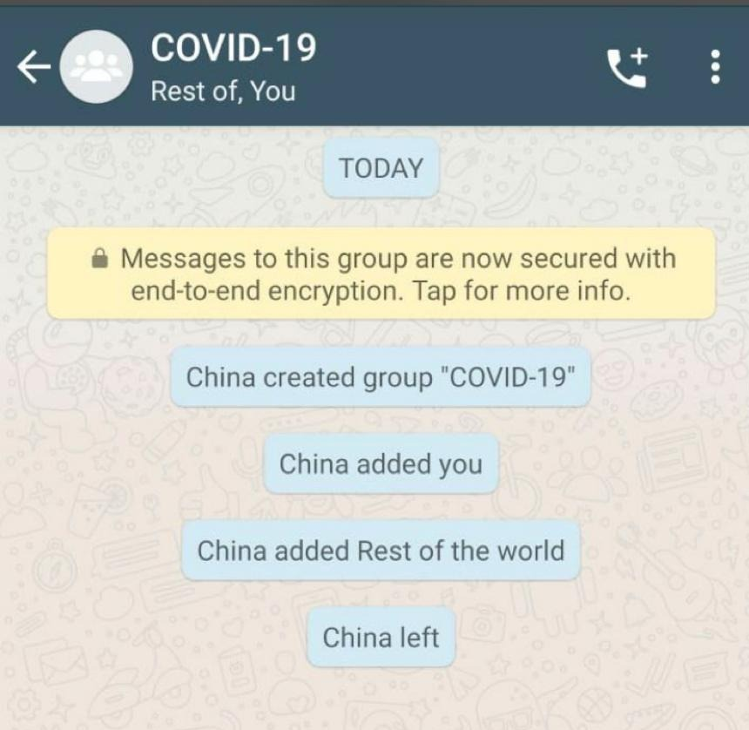
הומור

Slide 20

הומור

Slide 21
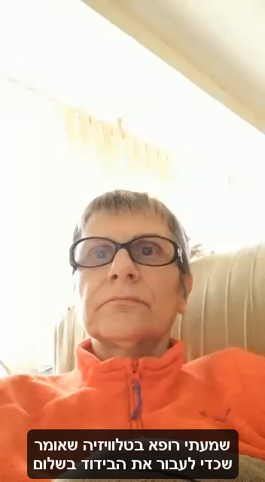
הומור

Slide 22
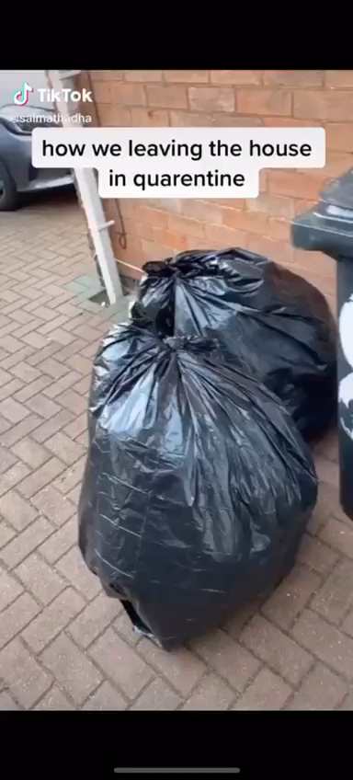
הומור

Slide 23
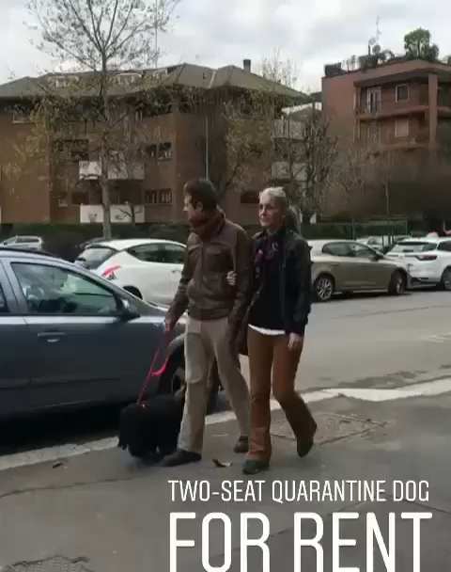
הומור

Slide 24
גרף חופש
1
2
3
4
5
6
7
8
9
10

Slide 25
השימוש ביצירות במהלך שידור זה נעשה לפי סעיף 27א לחוק זכות יוצרים, תשס"ח-2007.
אם הינך בעל הזכויות באחת היצירות, באפשרותך לבקש מאיתנו לחדול מהשימוש ביצירה,
זאת באמצעות פנייה לדוא"ל rights@education.gov.il

